Slide 1
TRƯỜNG ĐẠI HỌC CẦN THƠ
TRƯỜNG CÔNG NGHỆ THÔNG TIN VÀ TRUYỀN THÔNG
LUẬN VĂN TỐT NGHIỆP
KHOA HỆ THỐNG THÔNG TIN
XÂY DỰNG HỆ THỐNG
CHIA SẺ TÀI NGUYÊN HỌC TẬP
GVHD: TS. Trương Quốc Định
Sinh Viên Thực Hiện:
Trần Thị Trúc Quyên B1906340
Nguyễn Thị Huỳnh Nga B1906327
Lớp: DI1995A1

Slide 2
Nội dung
1. Đặt vấn đề
2. Mục tiêu đề tài
3. Công nghệ sử dụng
4. Phân tích và thiết kế
5. Chức năng chính
6. Kết luận và hướng phát triển
7. Giới thiệu chương trình

Slide 3
1. Đặt vấn đề
Với sự bùng nổ của Internet, ngày càng có nhiều website học tập đa dạng, tuy nhiên việc tìm kiếm tài liệu phù hợp và đáng tin cậy vẫn là thách thức.
Và diễn đàn học tập là nơi có nhiều người tham gia để chia sẻ tài nguyên nên sau một thời gian dài sử dụng thì các tài nguyên có thể bị trùng lặp với nhau làm cho chất lượng của tài nguyên học tập bị giảm sút.

Slide 4
2. Mục tiêu đề tài
- Tạo ra một nền tảng trực tuyến miễn phí và đáng tin cậy, cung cấp tài nguyên học tập đa dạng và chất lượng
- Tối ưu hóa quá trình tìm kiếm và kiểm tra sự trùng khớp của các tài nguyên học tập được chia sẻ trên hệ thống.

Slide 5
3. Công nghệ sử dụng
Phân hệ quản lý diễn đàn:
Python, PHP, HTML, CSS, Bootstrap, JavaScript, Jquery, Ajax
Phân hệ tìm kiếm và kiểm tra trùng lặp:
CSDL MongoDB , thư viện tách từ tiếng Việt vnCoreNLP
Giải thuật Jaccard, trọng số TF_IDF và độ đo Cosine
Notes:
Tf là tần số từ đó xuất hiện trong 1 văn bản
Idf dùng để ước lượng mức độ quan trọng của từ đó như thế nào, điểm idf cao là từ đó ít xuất hiện trong tài liệu và nó quan trọng
Những từ có giá trị TF-IDF cao là những từ xuất hiện nhiều trong văn bản này, và xuất hiện ít trong các văn bản khác

Slide 6
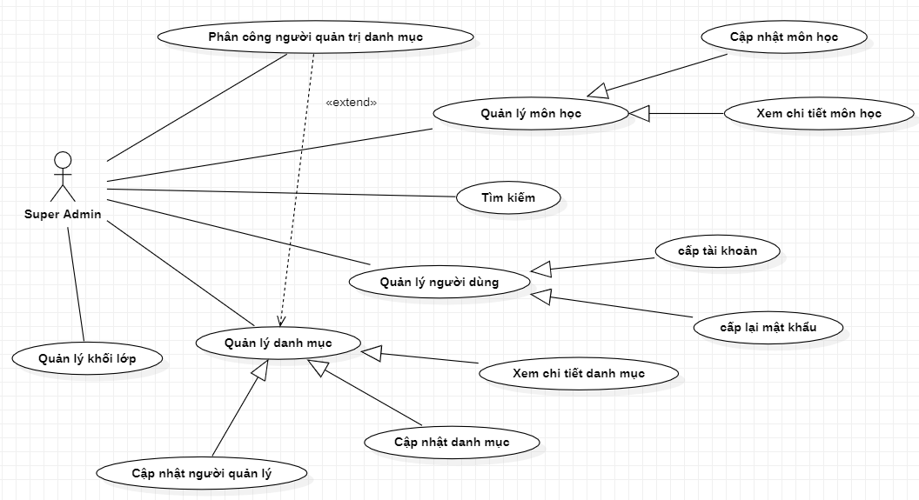
4. Phân tích và thiết kế
Use Case SuperAdmin

Slide 7
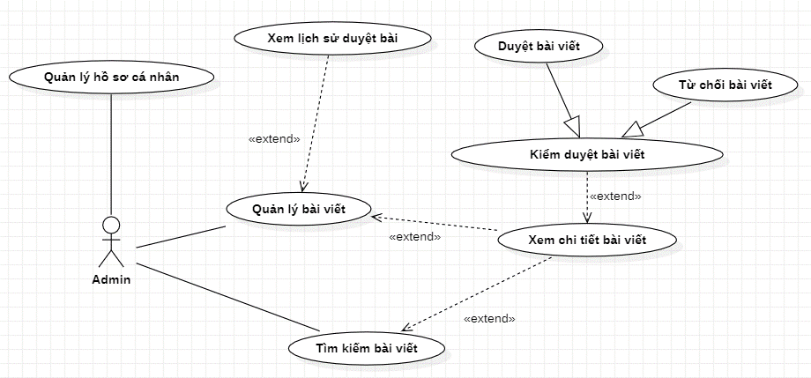
4. Phân tích và thiết kế
Use Case Admin

Slide 8
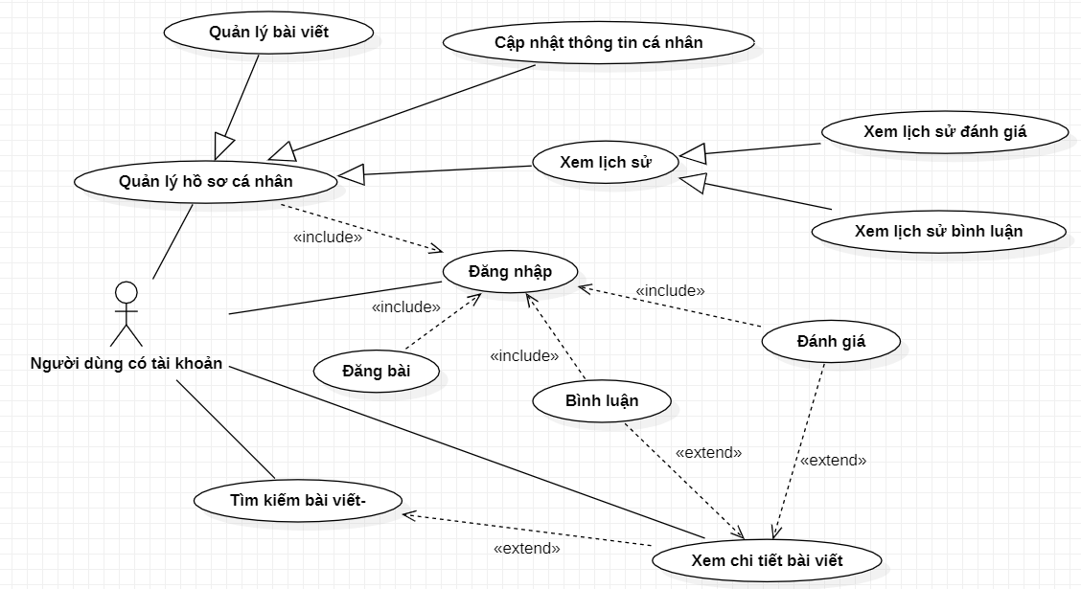
4. Phân tích và thiết kế
Use Case
Người dùng đã có tài khoản

Slide 9
4. Phân tích và thiết kế
Mô hình CDM

Slide 10
4. Phân tích và thiết kế
Tiền xử lý văn bản
Tập dữ liệu văn bản
(tiêu đề, nội dung bài viết)
Làm sạch dữ liệu
(Loại bỏ ký tự đặt biệt)
Tách từ
(vnCoreNLP)
Lập chỉ mục nghịch đảo
Notes:
Tài liệu đầu vào phải thuộc loại pdf hoặc word
Làm sạch : loại bỏ html tag,
Dùng thư viện vnCoreNLP để tách văn bản thành từ , cụm từ

Slide 11
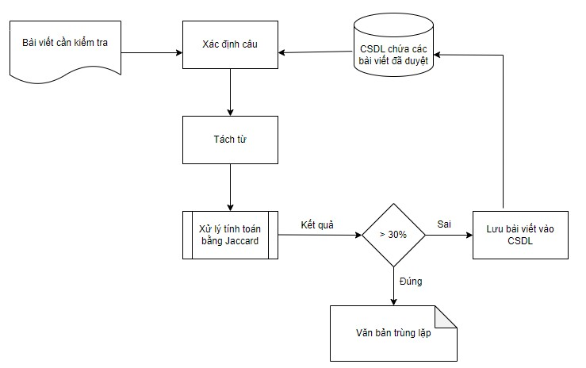
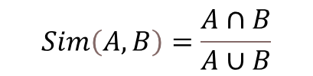
5. Chức năng chính
Chức năng kiểm tra trùng lặp
$$Sim\left(A,B\right)=\frac{A∩B}{A∪B}$$
Với A là các từ trong bài viết cần kiểm tra
B là các từ trong bài viết đã có trong CSDL
Notes:
Công thức tính jaccard = giao các từ trong bài viết cần kiểm tra và bài viết trong CSDL chia cho hợp các từ trong 2 bài viết đó
Nếu kết quả lớn hơn 30 -> bài viết dc cho là trùng lặp,
Nếu <30 % thì lưu bài viết và csdl và lặp chỉ mục cho bài viết đó

Slide 12
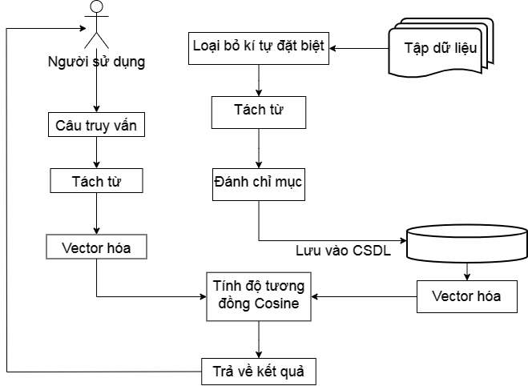
5. Chức năng chính
Chức năng tìm kiếm
Notes:
Vector hóa là tính trọng số tf_idf của các từ trong chuỗi tìm kiếm của người dùng
Tính độ tương đồng cosine giữa 2 vector tf_idf của các từ trong chuỗi tìm kiếm và các từ trong chỉ mục được lưu trong csdl
Kết quả trả về là danh sách bài viết mà tiêu đề, nội dung, tài liệu chứa những từ mà người dùng tìm kiếm

Slide 13
6. Kết luận và hướng phát triển
6.1. Kết luận
- Xây dựng được website giúp người dùng tìm kiếm, bình luận, đánh giá, đăng bài viết, quản lý tài khoản cá nhân, quản lý bài viết.
- Quản trị viên: quản lý diễn đàn, phân quyền người dùng, kiểm tra độ trùng lặp của văn bản, thống kê dữ liệu.

Slide 14
6. Kết luận và hướng phát triển
6.2. Hạn chế
- Chưa tìm được từ khoá không dấu, từ đồng nghĩa
- Chưa có các chức năng tạo lớp học online, tạo bài thi trắc nghiệm, chat trực tuyến.

Slide 15
6. Kết luận và hướng phát triển
6.3. Hướng phát triển
- Thêm chức năng tạo lớp học online, tạo bài thi trắc nghiệm.
- Thêm chức năng chat trực tuyến.
- Cải tiến tìm kiếm : có thể tìm kiếm không dấu, từ đồng nghĩa
- Phát triển ứng dụng trên mobile.

Slide 16
7. Giới thiệu chương trình

